Slide 1

Психологическая подготовка к итоговому устному собеседованию
Мы всё сдадим!

Slide 2

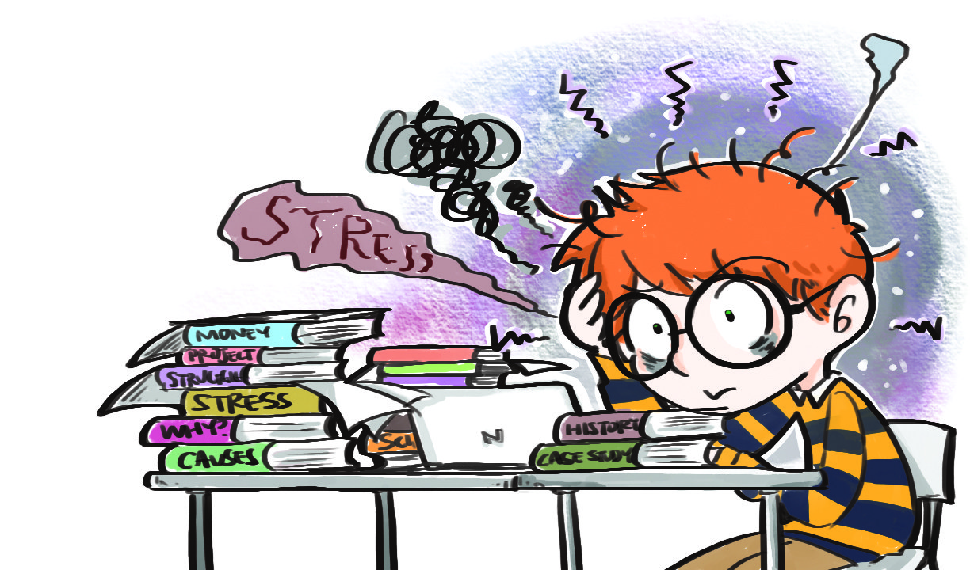
Стресс.
Может стать нашим помощником!
Для преодоления испытаний у человека есть универсальный механизм – стресс. Выброс адреналина и других стимуляторов организма мобилизует скорость мышления, память, работоспособность и выносливость и т.д.
Если успешно «победить» стрессовую ситуацию, то навык сопротивляться стрессогенным факторам растёт.

Slide 3

Дистресс.
Мы с ним справимся!
Но если энергетические запасы истощены, то на место полезного стресса приходит дистресс.
Психоэмоциональный дистресс отрицательно сказывается на деятельности человека, сопряжен с переживанием сильных эмоций.
При этом следует различать дистресс и естественное состояние волнения, напряжения, мобилизации, сопровождающее при ответе у доски, выполнении контрольной работы и т.п., которые не достигают непривычной для организма силы.

Slide 4
Назовите причину своего волнения

Slide 5
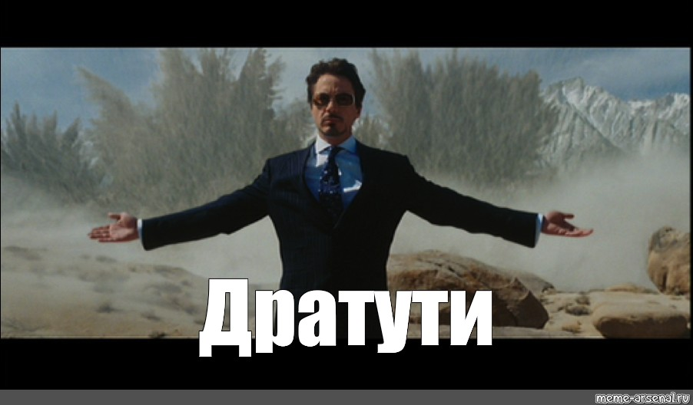
Процедура собеседования
Необходимо громко представиться, показать паспорт учителю-собеседнику.

Slide 6
Процедура собеседования
Первое задание: чтение текста.
Познакомиться с текстом для чтения.
По истечении 2-х минут читаете текст вслух.

Slide 7


Как справиться с первым заданием?
- Тренируйтесь в чтении;
- Читайте кому-то (родственникам, друзьям) и получай обратную связь;
- Запишите себя на диктофон.

Slide 8
Процедура собеседования
Второе задание: пересказ текста.
Можно пользоваться черновиком
Необходимо включить в пересказ высказывание (цитату).

Slide 9
Как справиться со вторым заданием?
Как быстро запомнить текст:
Составьте подробный план текста, с заголовками и тезисным описанием фрагмента.
1. Разбейте длинный текст на части, удобные для запоминания, примерно два-три абзаца.
2. Выделите в них отдельные смысловые фрагменты. Выпишите из текста слова, словосочетания и предложения, передающие основной смысл текста.
3. Придумайте название для каждого абзаца.

Slide 10
Как справиться со вторым заданием?
На что обратить внимание:
- Имена, фамилии, отчества людей;
- Незнакомые или сложные слова;
- Географические названия;
- Термины и понятия;
- Слова с проставленными ударениями;
- Формы числительных.
Если в тексте есть дата, а вы её не запомнили, используйте обобщения, например: «В 1960-х годах», «в середине XX века». Это поможет избежать фактической ошибки.

Slide 11

Как справиться со вторым заданием?
Как быстро запомнить текст: Визуализация
1. Придумайте зрительную ассоциацию для каждого опорного слова или фразы;
2. Читая текст, представляйте все происходящее в нем в виде фильма или мультфильма;
3. Шуточный способ запоминания — с помощью эмодзи. Попробуйте пересказать написанное с помощью набора эмодзи в смартфоне, а потом воспроизведите текст, глядя на получившийся «рассказ в картинках».

Slide 12
Процедура собеседования
Третье задание: тематическое монологическое высказывание
1. Описание фотографии.
2. Повествование на основе жизненного опыта.
3. Рассуждение по поставленному вопросу.

Slide 13
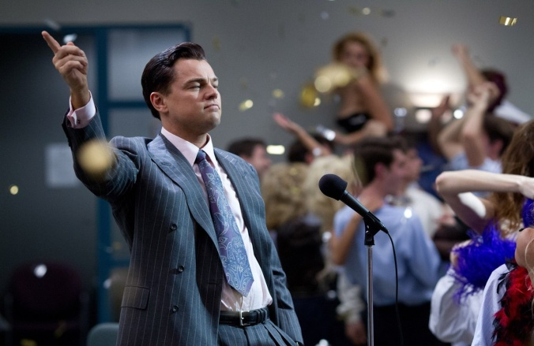
Как справиться с третьим заданием?
Монолог:
Выбирайте тему и готовьте монолог, опираясь на вопросы в карточке. Выбирайте тот тип речи, которым вы лучше всего владеете. На подготовку к монологическому высказыванию даётся 1 минута.
Ваша речь должна содержать не менее 10 фраз
и длиться не более 3 минут.
Монолог — это цельный связный текст,
у которого обязательно должно быть заключение.
Чтобы не потерять баллы за это задание,
не забудьте в конце подытожить сказанное.

Slide 14
Процедура собеседования
Описание
Используй предложенный к фотографии план.
Считайте предложения про себя (можно загибать пальцы, чтобы не сбиться).
Необходимо сказать не менее 10 предложений.
Легче составлять простые или небольшие сложные предложения.

Slide 15
Процедура собеседования
Повествование
Не придумывайте события или ситуацию. Рассказывайте только о том, что было на самом деле.
Указывайте, где, когда, с кем происходили события. Называйте имена действующих лиц. Анализируйте своё поведение в описываемой ситуации и поступки действующих лиц.

Slide 16
Процедура собеседования
Рассуждение
Выбирайте монолог-рассуждение только в том случае, если у вас действительно есть собственное суждение по поставленному вопросу.
Для грамотного построения монолога используйте вводные слова.
Он оценивается по трём основным критериям:
1. Выполнение коммуникативной задачи.
2. Учёт речевой ситуации. лексика соответствует моменту.
3. Речевое оформление. если в вашей речи есть смысловая цельность, связность и последовательность изложения и если в ней нет логических ошибок.
Также у текста обязательно должно быть заключение, а конструкции не должны быть однотипными: например, «Я очень люблю вышивать. Также я очень люблю ходить в кино. Я люблю читать книги перед сном».

Slide 17
Процедура собеседования
Четвертое задание:
участие в диалоге.

Slide 18

Как справиться с четвертым заданием?
- Тренируйтесь вести диалог с родственниками, друзьями
- Записывайте свои диалоги на диктофон или видео
- Если не знаешь как ответить на вопрос, переспроси: «Правильно ли я понял…».

Slide 19

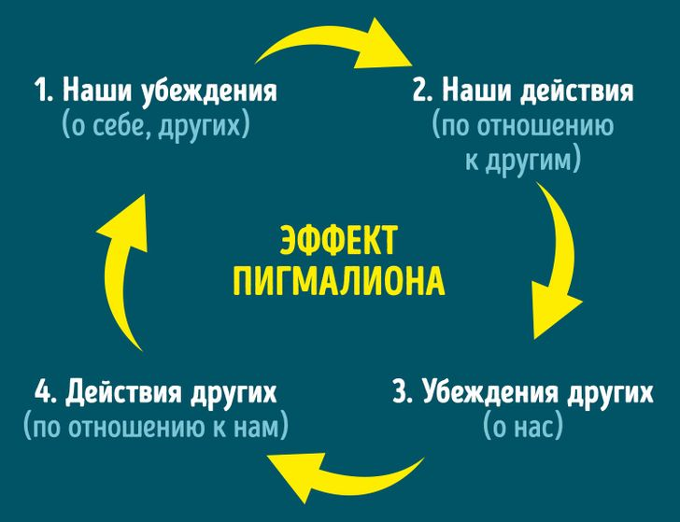
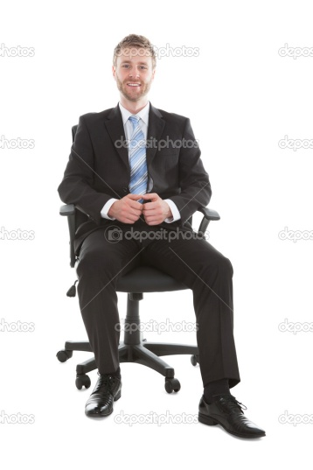
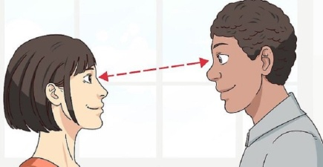
Как справиться с четвертым заданием?
Как понравиться собеседнику?
2. Встречают по одёжке
4. Визуальный контакт
1. Эффект Пигмалиона
3. Убедительный язык тела

Slide 20
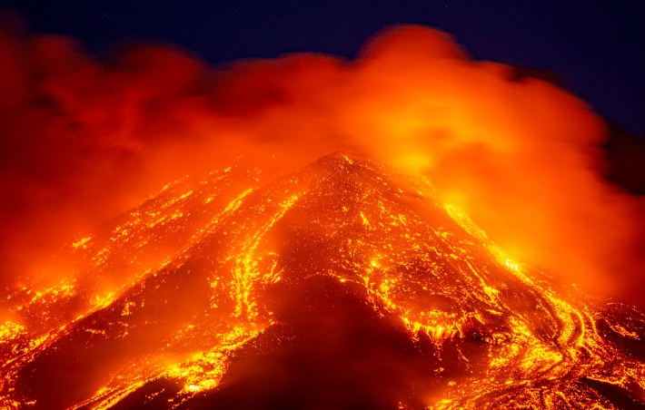

Не «трудное испытание», а просто «собеседование».
Известно, что зачастую наибольшую тревогу вызывает не предстоящий экзамен, а мысли по поводу этого события.
Полезно дать позитивное или нейтральное мысленное определение экзамену, делающее восприятие этого события более спокойным
Экзамен
Собеседование

Slide 21
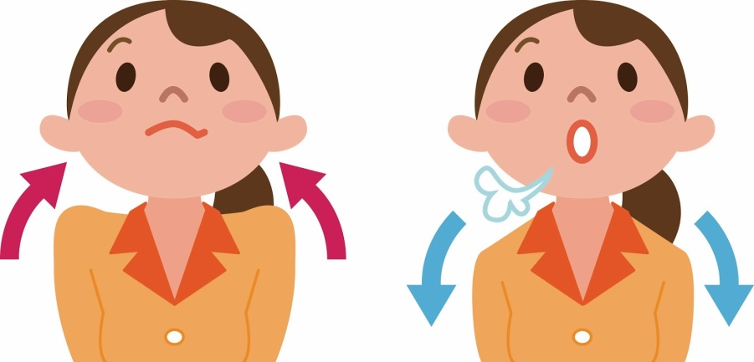

Дыхательное упражнение для снятия стресса, тревоги.
Сядь удобно, можно положить
руку на живот
4 – 4- 6
- Глубокий вдох через нос (4 секунды)
- Задержка дыхания (4 секунды).
- Медленный выдох (6 секунд).

Slide 22
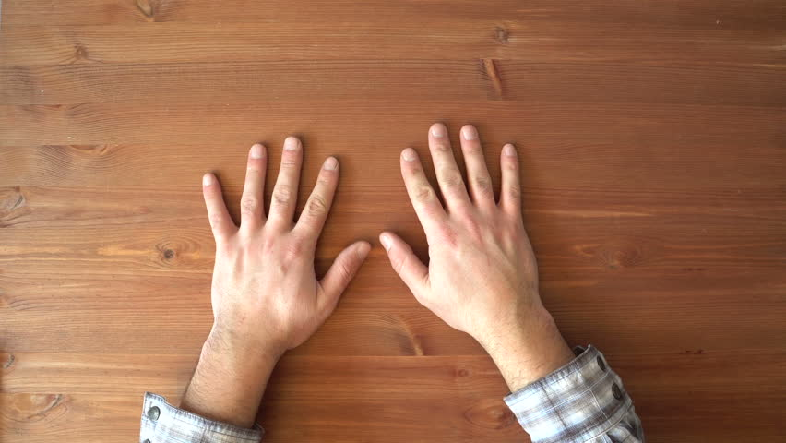
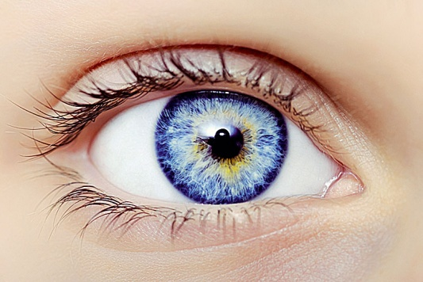
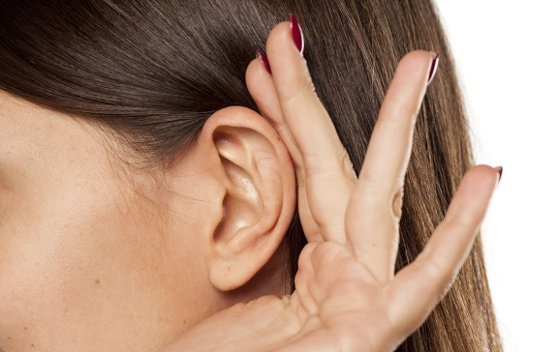
Заземление
Касание
Прикоснитесь поочерёдно к 3-5 объектам, которые находятся рядом с вами. Опишите каждый из них для себя в голове. Какой он? Гладкий, шероховатый, мягкий, жёсткий, тёплый, холодный…?
Зрение
Можно просто так же найти 3-5 каких-то вещей и описать то, как они выглядят в уме для себя (цвет, форма, размер и т.д.).
Звуки.
По аналогии с предыдущими чувствами найдите 3-5 разных звуков и опишите их для себя.

Slide 23
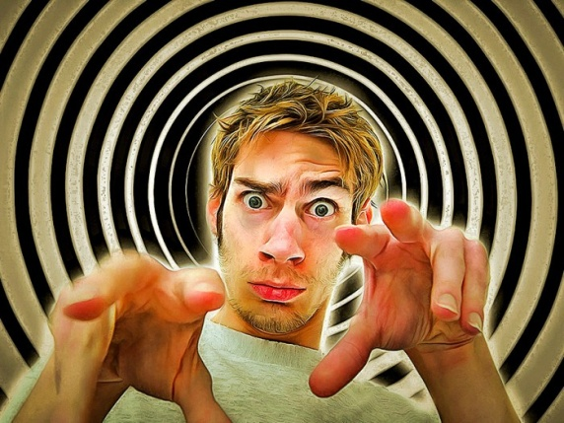

Позитивные установки для аутотренинга :
Я готов к экзамену.
У меня все получится! Я сделаю это!
Ко мне возвращается спокойствие.
Это всего лишь экзамен. Я в безопасности.
Я уверен и спокоен
Я быстро вспоминаю весь материал
Я сосредоточен

Slide 24

Психическая тренировка
Использование представлений
Старайтесь вовлечь как можно больше ощущений, а также воссоздать или создать их эмоциональный тон, связанный с заданием, которое вы пытаетесь выполнить.

Slide 25
Во время экзамена
И вот ты перед дверью класса. Успокойся! Скажи несколько раз: «Я спокоен! Я совершенно спокоен.
Приведи в порядок свои эмоции, соберись с мыслями.
Смело входи в класс с уверенностью, что все получится.
Сядь удобно, выпрями спину. Подумай о том, что ты готовился и у тебя все получится.
Сосредоточься на словах «Я спокоен, я совершенно спокоен». Повтори их не спеша несколько раз. Мысли отгонять не стоит, так как это вызовет дополнительное напряжение.
В завершение сожми кисти в кулаки и резко разожми.

Slide 26
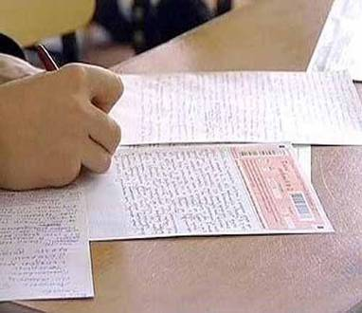
Накануне экзамена
За 12 часов перед экзаменом вы должны отдохнуть и как следует выспаться.

Slide 27



Альтернатива успокоительным средствам – чай из трав.

Slide 28
